Slide 1
CLB VẬT LÝ TRƯỜNG
THPT NAM TRỰC - NAM ĐỊNH
VẬT LÍ 12
BÀI 12: ĐẠI CƯƠNG VỀ DÒNG ĐIỆN XOAY CHIỀU
Thầy giáo: Đoàn văn Doanh
Trường THPT Nam Trực – Nam Định
Email: qkkich@gmail.com
Phone: 0981.120681

Slide 2
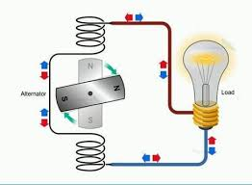
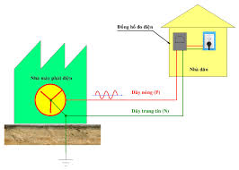

Slide 3
1. Định nghĩa:
Là dòng điện biến thiên tuần hoàn theo thời gian theo quy luật của hàm số sin hoặc côsin.
Biểu thức:
i = I₀cos(ωt + ϕ_{i})
i(A)
Trong đó:
i là cường độ dòng điện tức thời
I0 cường độ cực đại
ω là tần số góc
(ωt + ϕ_{i}) là pha của dòng điện
ϕ_{i} là pha ban đầu
0
t(s)

Slide 4
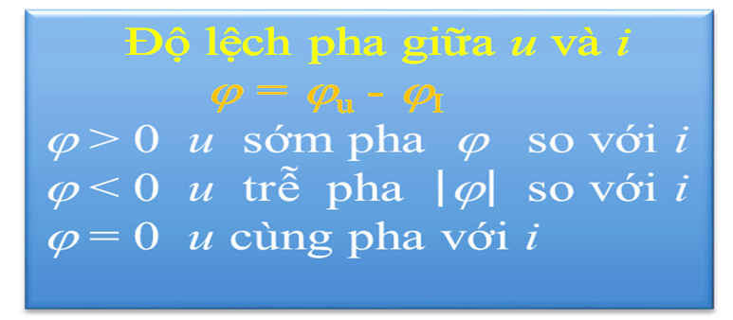
Điện áp xoay chiều
u là điện áp tức thời
U₀ điện áp cực đại
ω là tần số góc
(ωt+ ϕ_{u}) là pha của điện áp
ϕ_{u} là pha ban đầu của điên áp
u = U₀ cos(ωt+ ϕ_{u})
Độ lệch pha
u = U₀ cos(ωt+ ϕ_{u})
i = I₀cos(ωt + ϕ_{i})

Slide 5
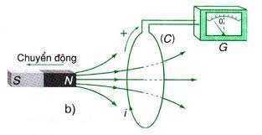
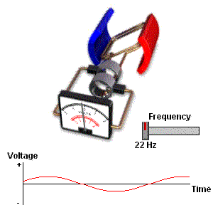
2. Nguyên tắc tạo ra dòng điện xoay chiều.

Slide 6
2. Nguyên tắc tạo ra dòng điện xoay chiều.
Dựa trên hiện tượng cảm ứng điện từ
ω
B
α
Từ thông qua cuộn dây Φ = NBScos(ωt+φ)= Ф₀cos(ωt+φ)
với Φ₀ = NBS: từ thông cức đại qua khung dây
ϕ : là góc hợp bởi véc tơ pháp tuyến và véc tơ cảm ứng từ
tại thời điểm ban đầu
Δ

Slide 7
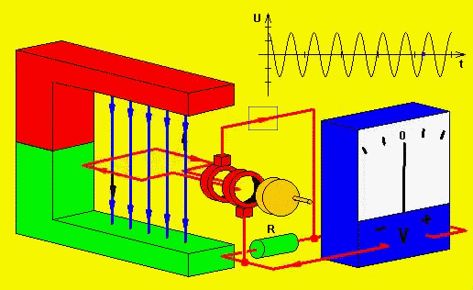
2. Nguyên tắc tạo ra dòng điện xoay chiều.
Suất điện động cảm ứng
Suất điện động cảm ứng trễ pha hơn từ thông góc π/2

Slide 8
3. Giá trị hiệu dụng:
I là cường độ dòng điện giá trị hiệu dụng
U là điện áp hiệu dụng
E suất điện động hiệu dụng
=
Giá trị cực đại
Giá trị hiệu dụng

Slide 9
Mạng điện sinh hoạt ở Việt Nam có
Điện áp hiệu dụng 220 V
Tần số 50 Hz

Slide 10
CỦNG CỐ. DẶN DÒ

